Slide 1
Музыкальная грамота
©Подопригора Елена Ивановна
Муз. Руководитель ГДОУ№17
г. Сестрорецка
Курортного района
Санкт - Петербург
2015 год
Notes:
Данная презентация предлагается для занятий с детьми старшего дошкольного возраста.

Slide 2
Оглавление
Целая нота.
Половинная нота.
Четвертная нота.
Восьмая нота.
Шестнадцатая нота.

Slide 3
Эта нота целая –
Длинная и белая.
У неё нет нотоносца,
Только круглое оконце.
Всех длиннее эта нота:
У неё четыре счёта.
А пока она звучит,
Бе-ге-мо-тик говорит.
Notes:
Целая нота

Slide 4
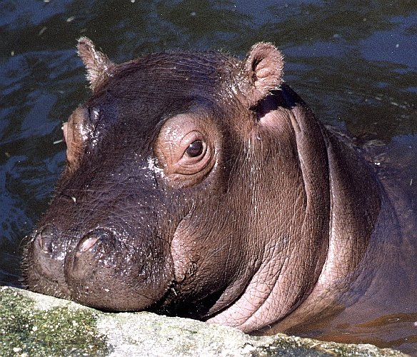
Бе-ге-мо-тик говорит:
“ Раз, два, три, четыре.”
Notes:
Целая нота

Slide 5
Эту посчитай:
Белый цвет положен ей,
Нотоносец есть при ней.
Половинную Мишка считает
Он ревёт и Раз -Два пропевает
Notes:
Половинная нота

Slide 6
Целый был у нас кружок,
Потом две половинки.
И вот вместили в целый круг
Четыре четвертинки.
Notes:
Четвертная нота

Slide 7
Четвертинки ходят шагом,
Не стоят и не спешат.
Постучи-ка, походи-ка,
Слушай, как они звучат.
Раз
Раз
Раз
Раз
Notes:
Четвертная нота

Slide 8
Вот восьмушки – хохотушки,
Симпатичные девчушки.
То взялись они за ручки,
То бывают с закорючкой.
Notes:
Восьмая нота

Slide 9
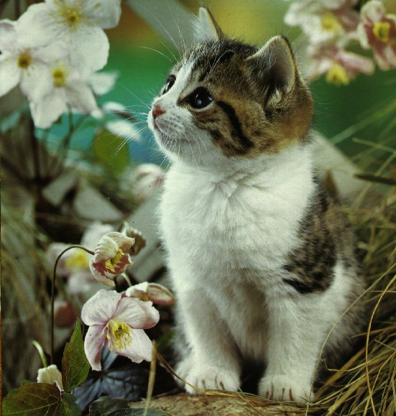
Счёт здесь делим пополам:
-здесь и там.
и
и
и
и
Раз
Два
Три
Четыре
Кошка пляшет и поёт
Notes:
Восьмая нота

Slide 10
Раз
и
Два
и
Три
Четыре
и
и
Все шестнадцатые нотки
Затрещали как трещотки:
Мы торопимся, бежим,
Отдыхать мы не хотим.
Говорят считать не трудно:
НА И НА.
Нас всегда соединяют
Не одна, а две черты.
Notes:
Шестнадцатая нота

Slide 11
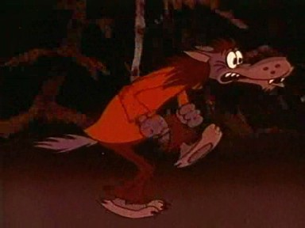
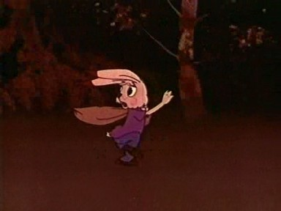
Зайчишки мчатся, вот трусишки,
Со всех ног они бегут!
Волк их, видно, не догонит,
От него они уйдут.
Notes:
Шестнадцатая нота

